Slide 1

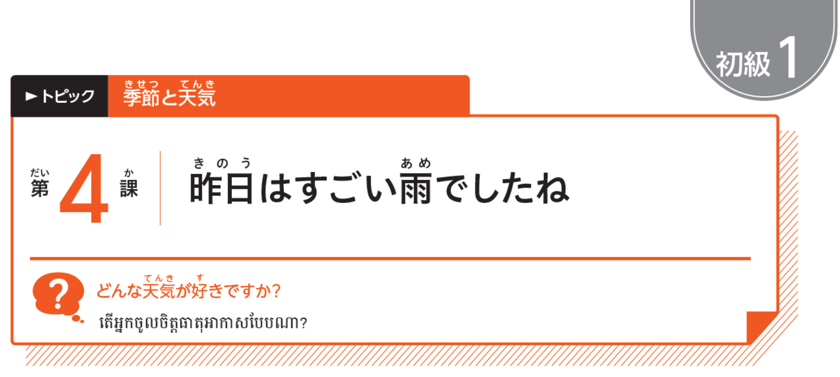


Slide 2


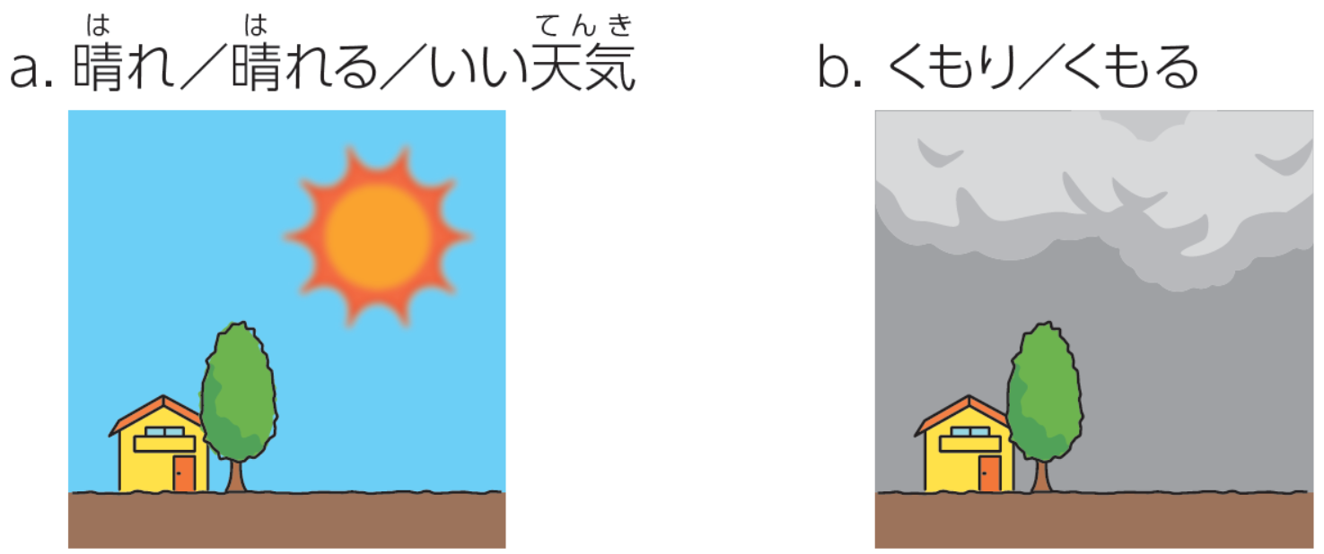
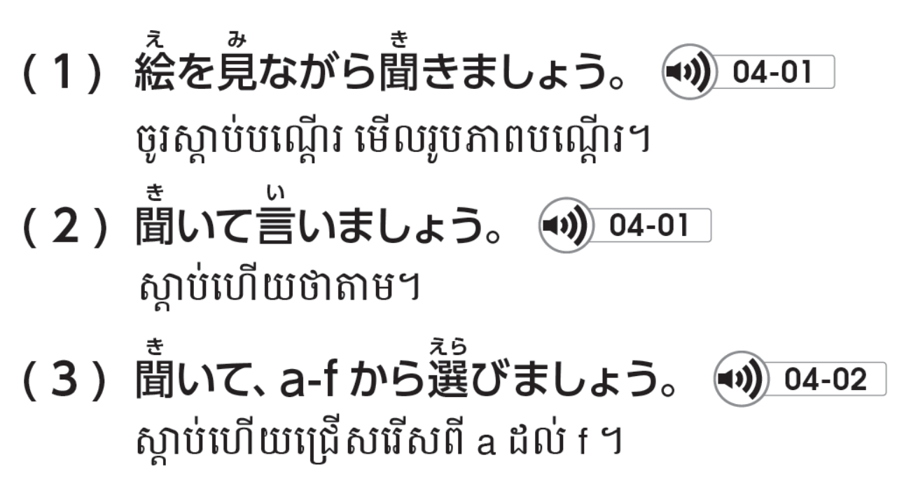

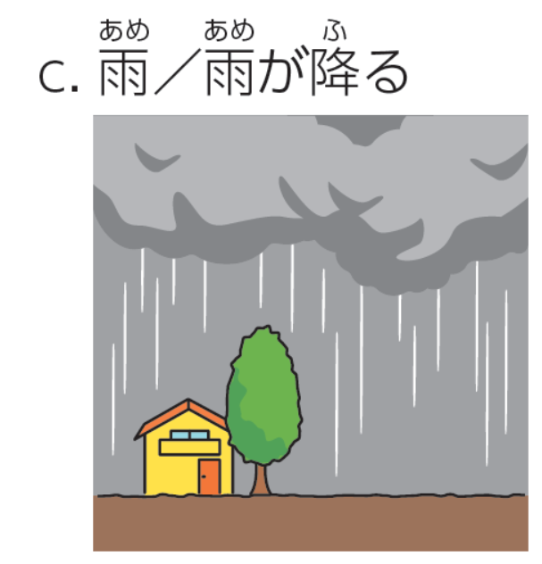
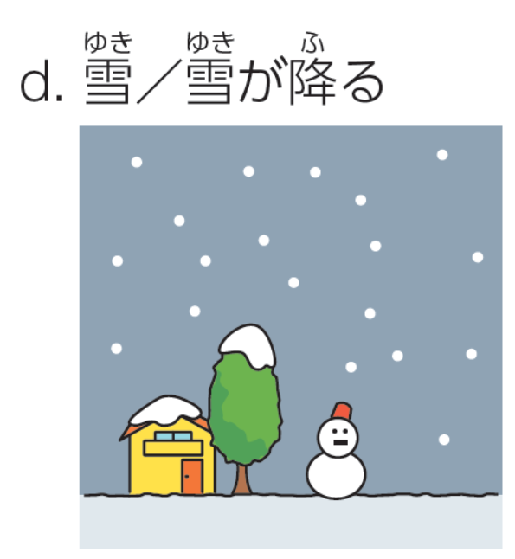
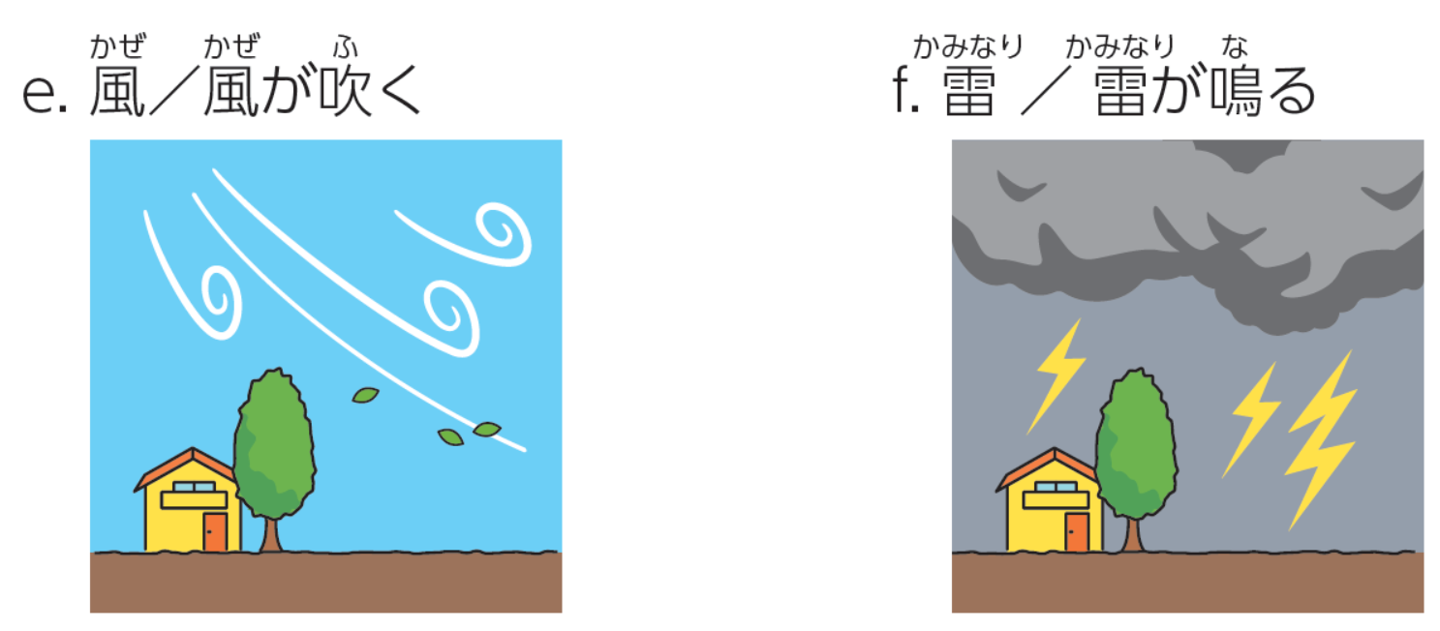

Slide 3
មេឃស្រឡះ/អាសធាតុល្អ
មេឃស្រទំ
ភ្លៀង/ភ្លៀងធ្លាក់
ព្រឹល/ព្រឹលធ្លាក់

Slide 4
ខ្យល់/ខ្យល់បក់
រន្ទះ/ផ្គរលាន់

Slide 6
1 .( )
2 .( )
3 .( )
4 .( )
5 .( )
6 .( )
7 .( )

Slide 7

c
f
1 .( )
2 .( )
3 .( )
4 .( )
5 .( )
6 .( )
7 .( )
e
a
b
d
a

Slide 8






Slide 9
b
a
d
c

Slide 10




Slide 11
ア
ウ
ア
イ
イ

Slide 12



Slide 13
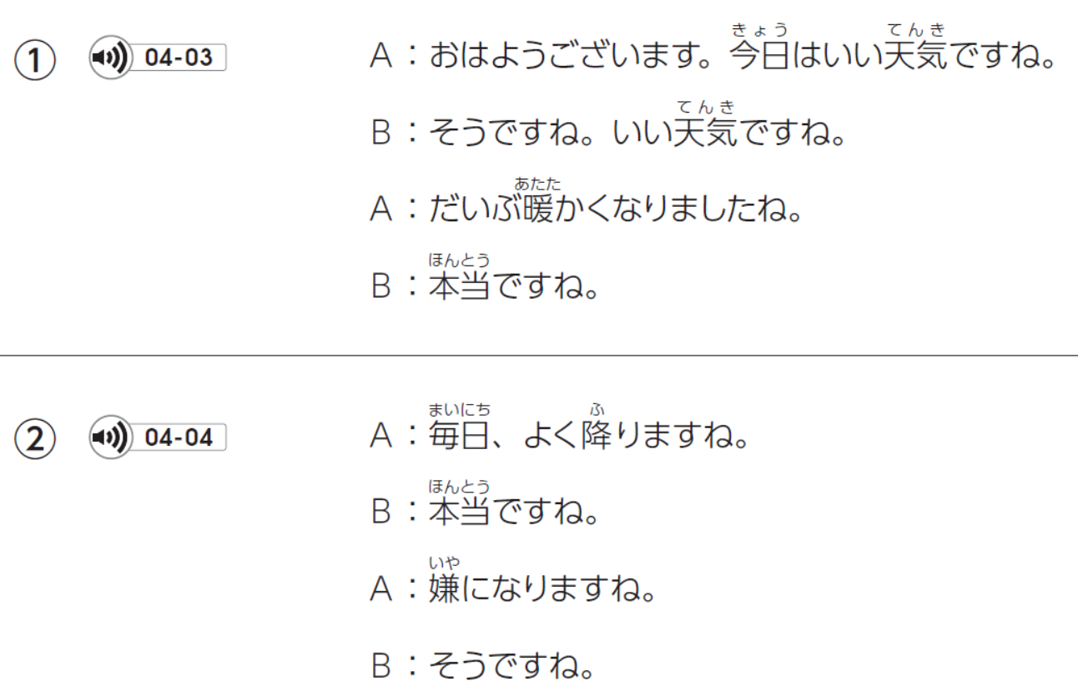

Slide 14
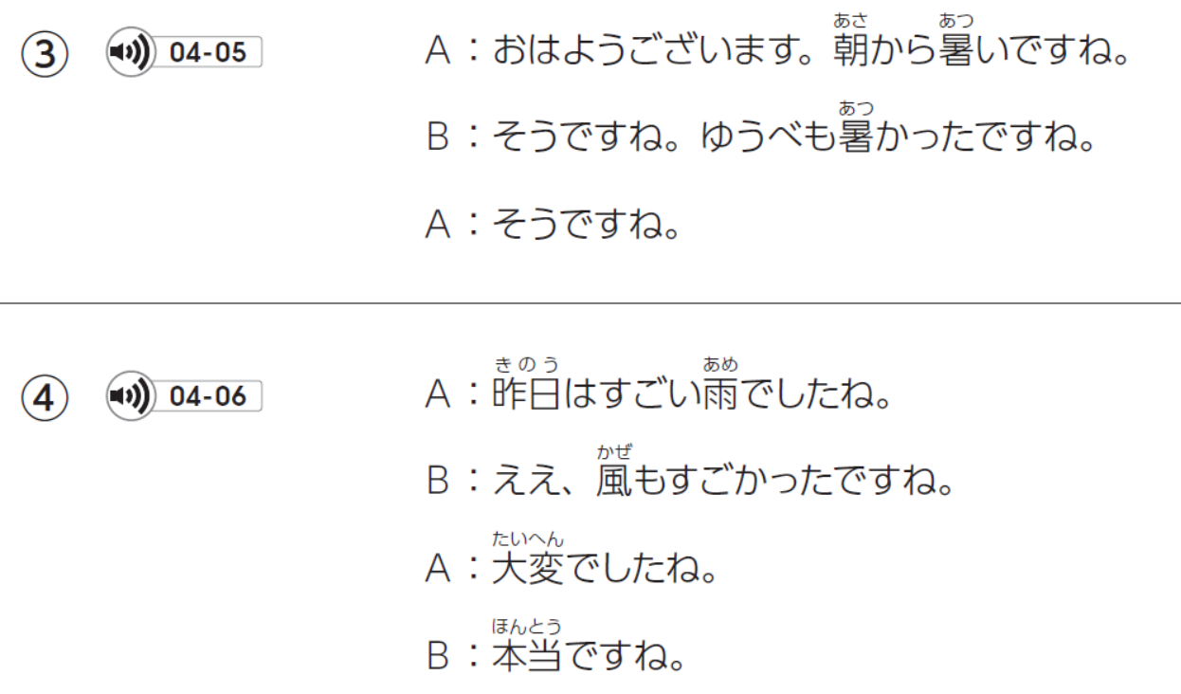

Slide 15


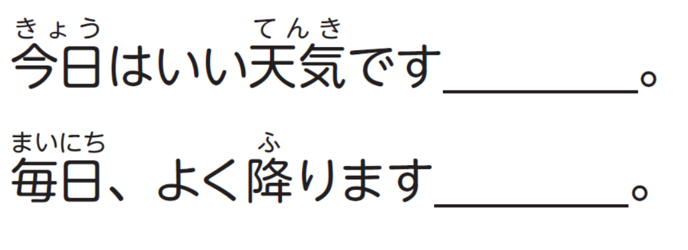
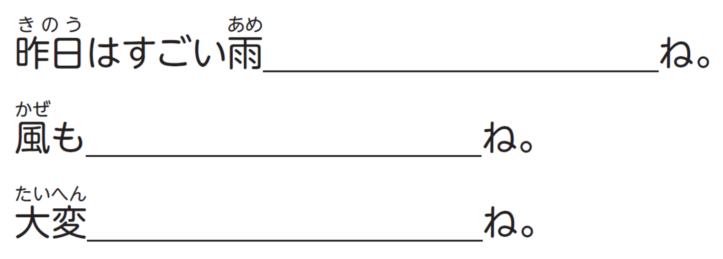

Slide 16
ね
ね
でした
すごかったです
でした

Slide 17


Slide 18




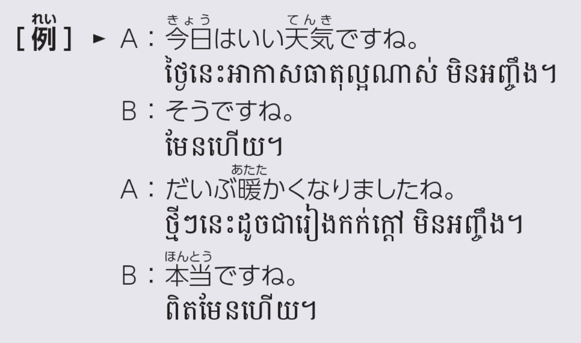

Slide 19



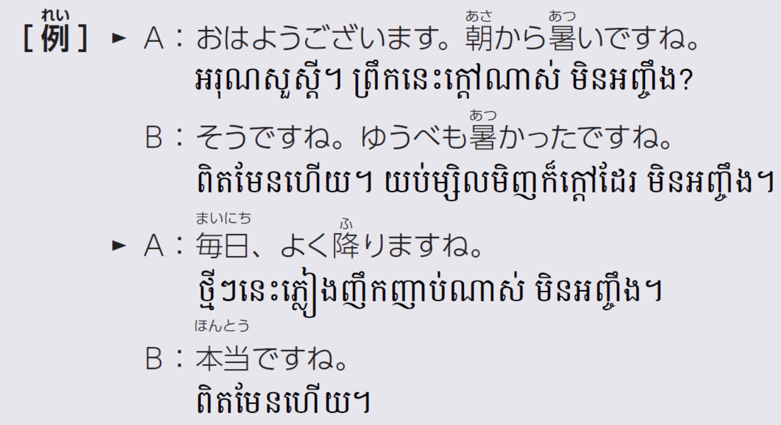

Slide 20
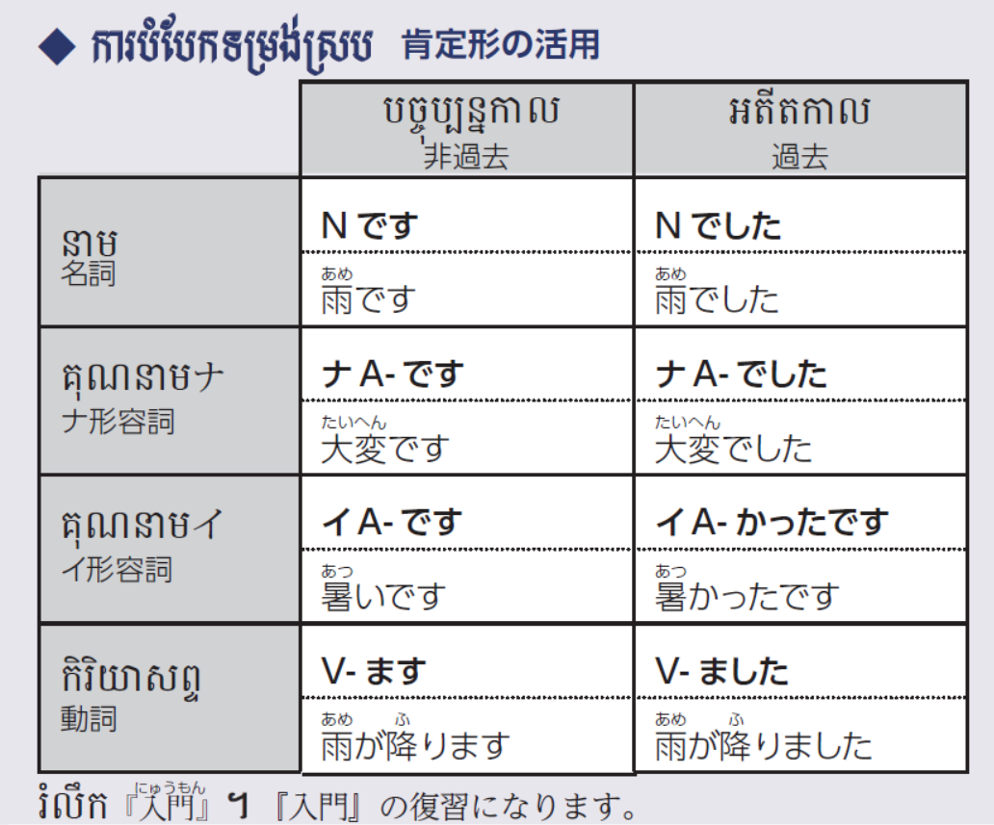

Slide 21


Slide 24


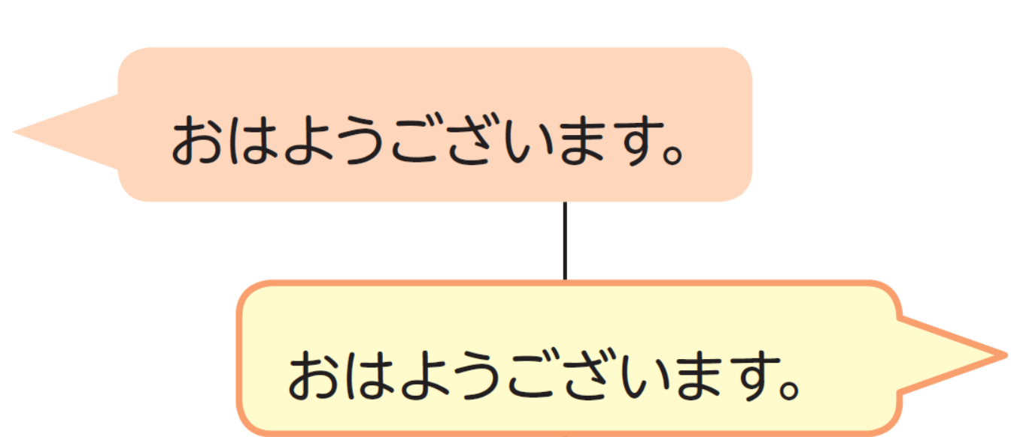
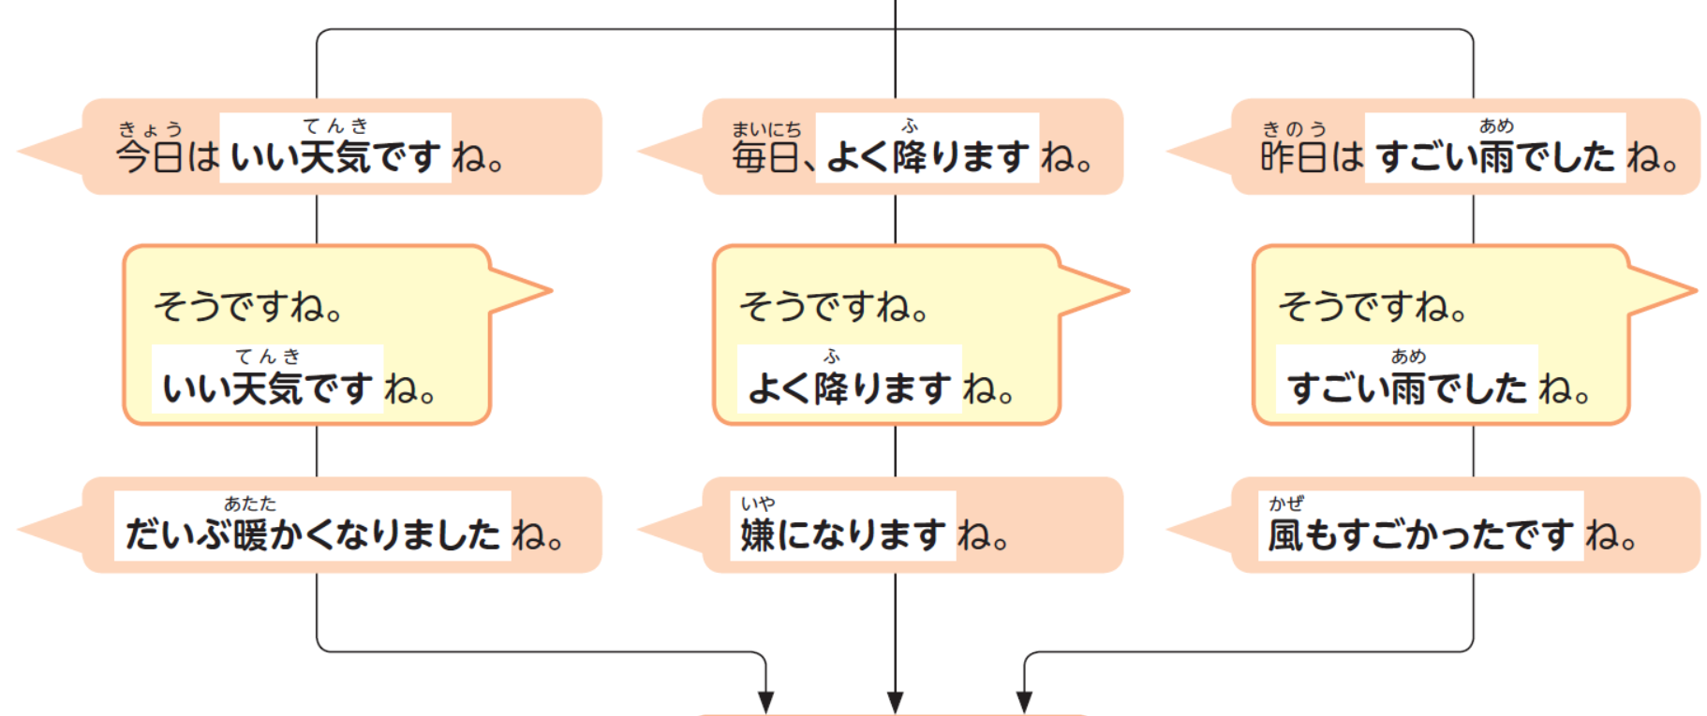


Slide 25



Slide 26


Slide 27
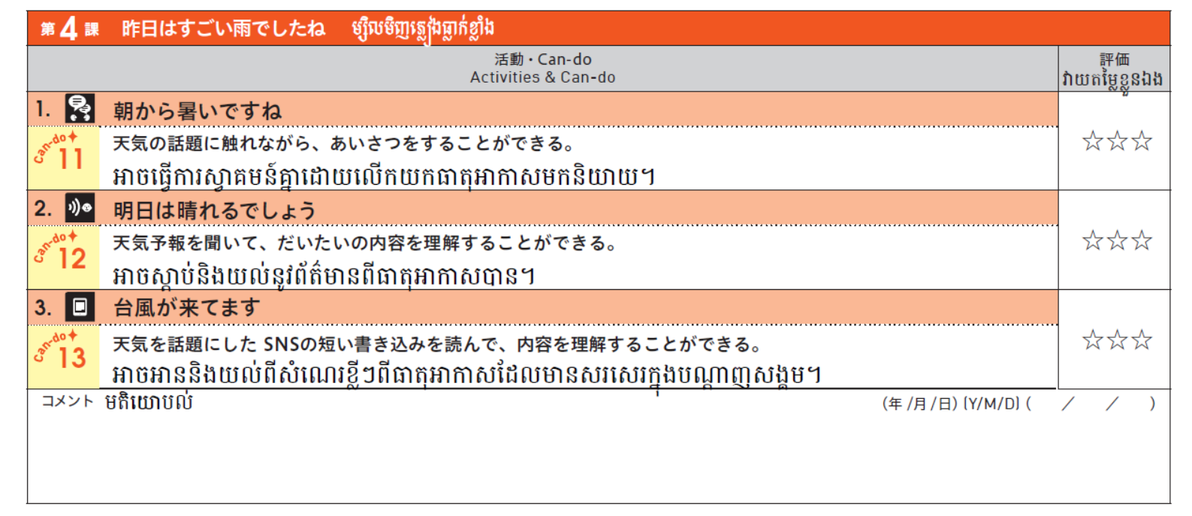

Slide 28


Slide 29

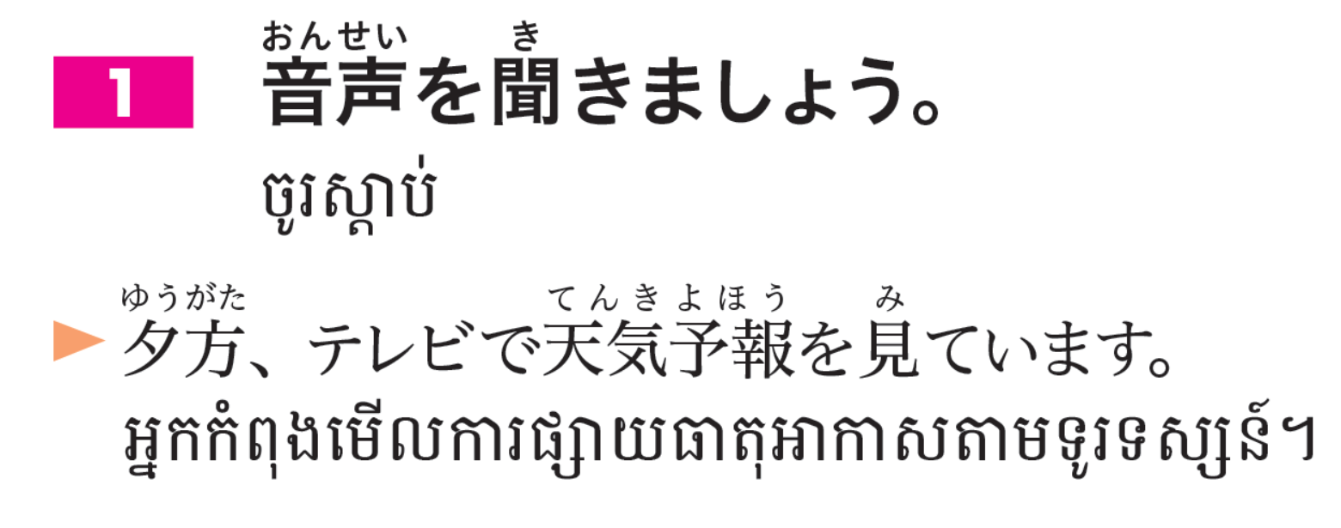

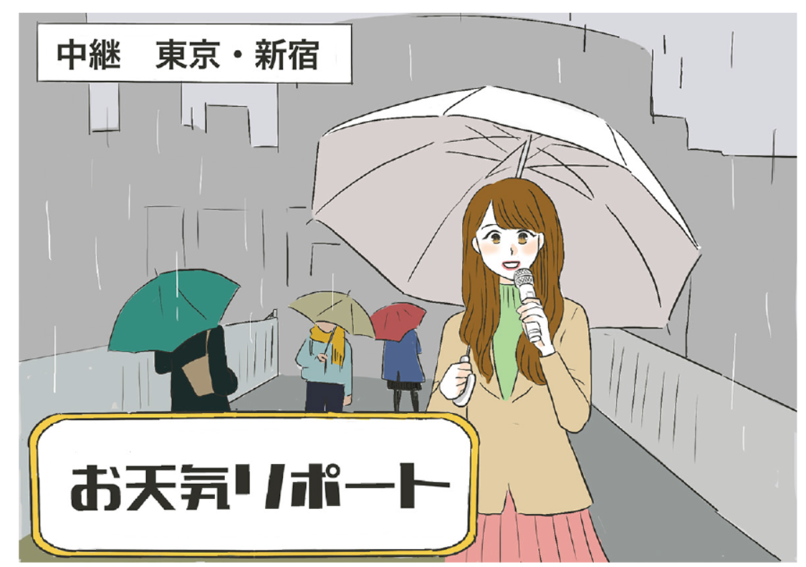
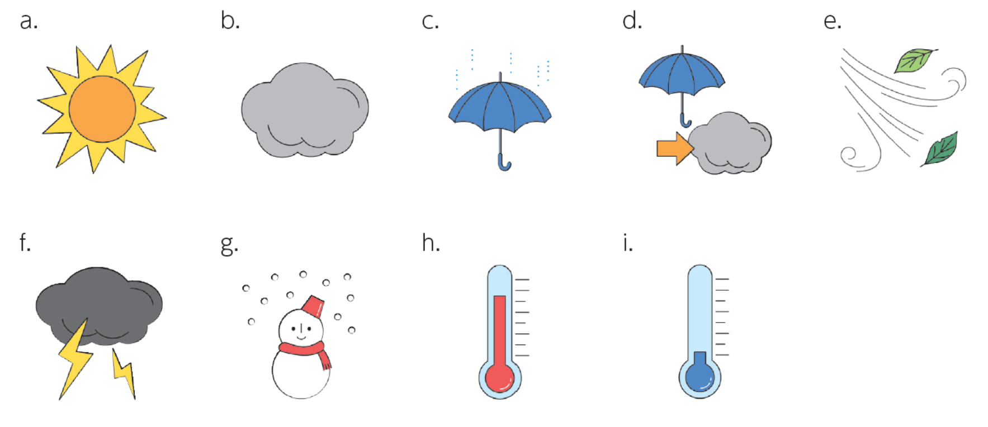

★スキットあります
https://youtu.be/7gKJyohbXC4

Slide 30
c
d
a
e
i

Slide 31



Slide 32


Slide 33



Slide 34
います
でしょう

Slide 35


Slide 36




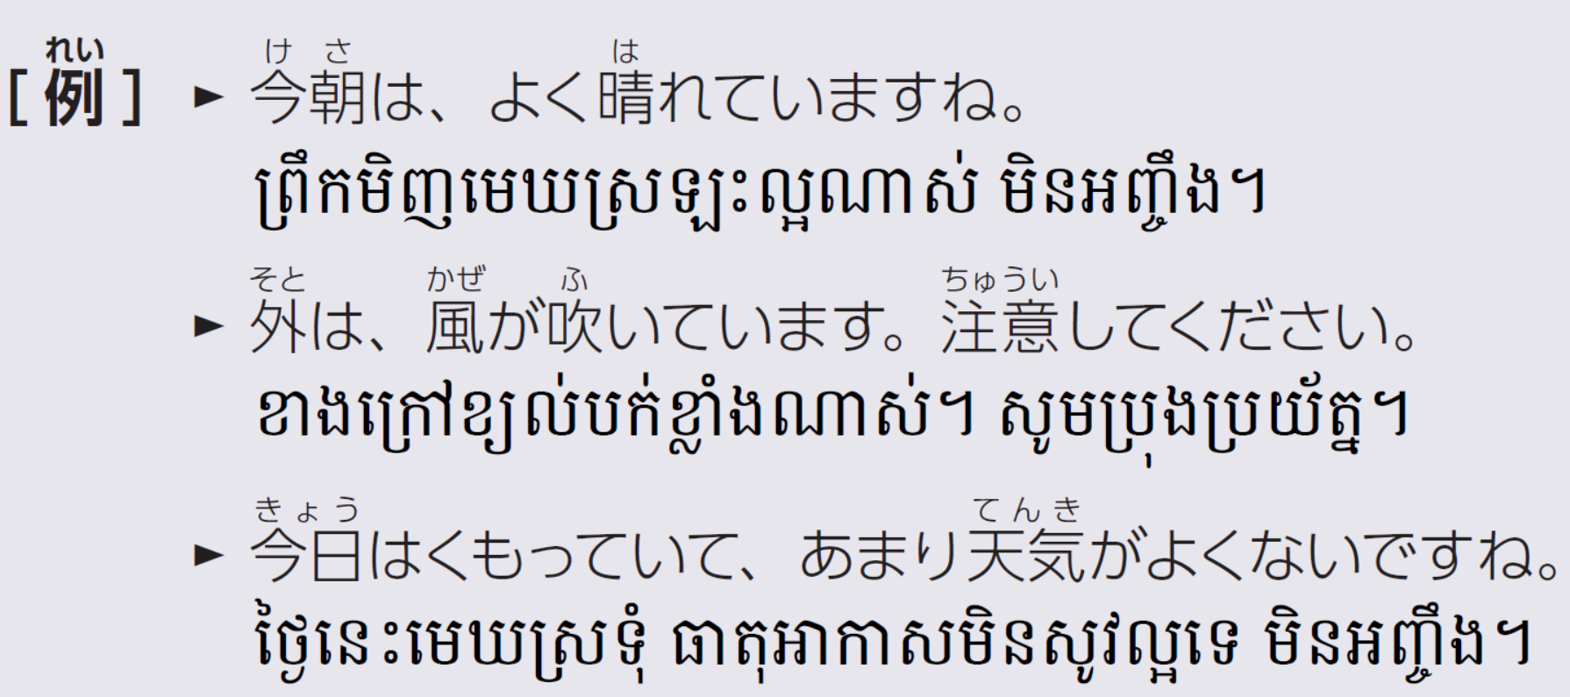

Slide 37
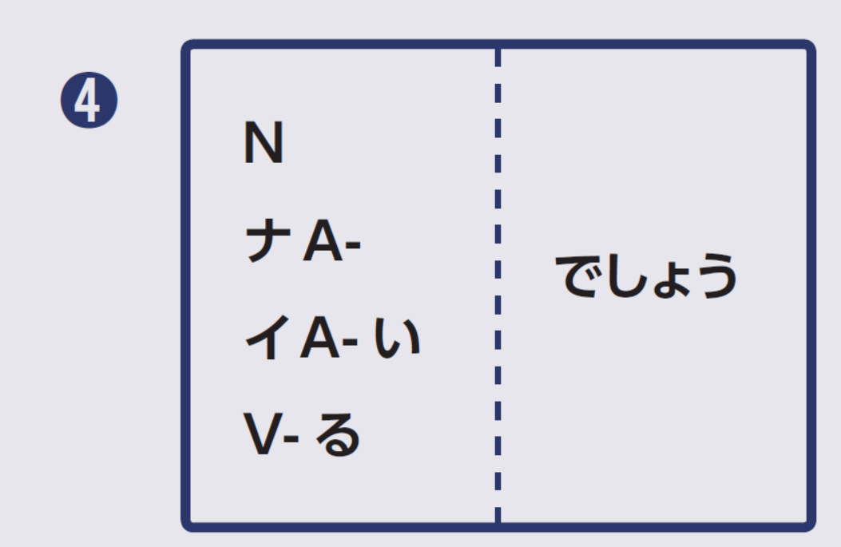
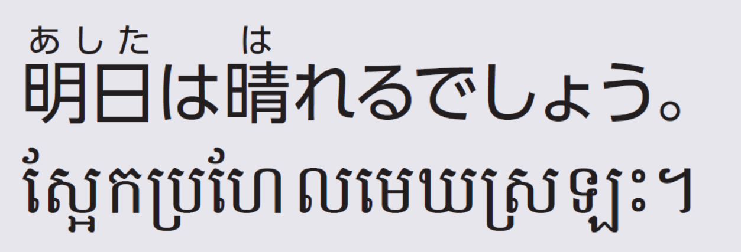

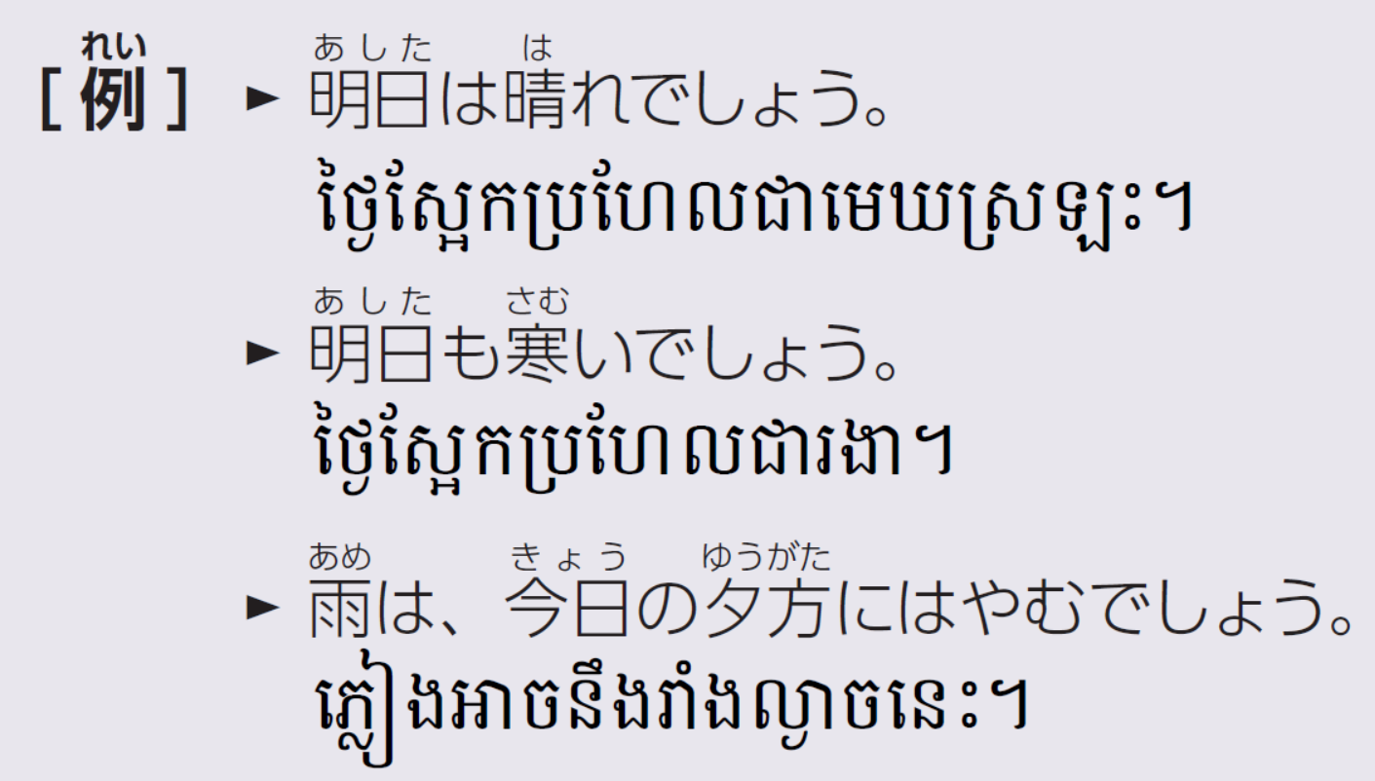

Slide 38


Slide 41



Slide 42


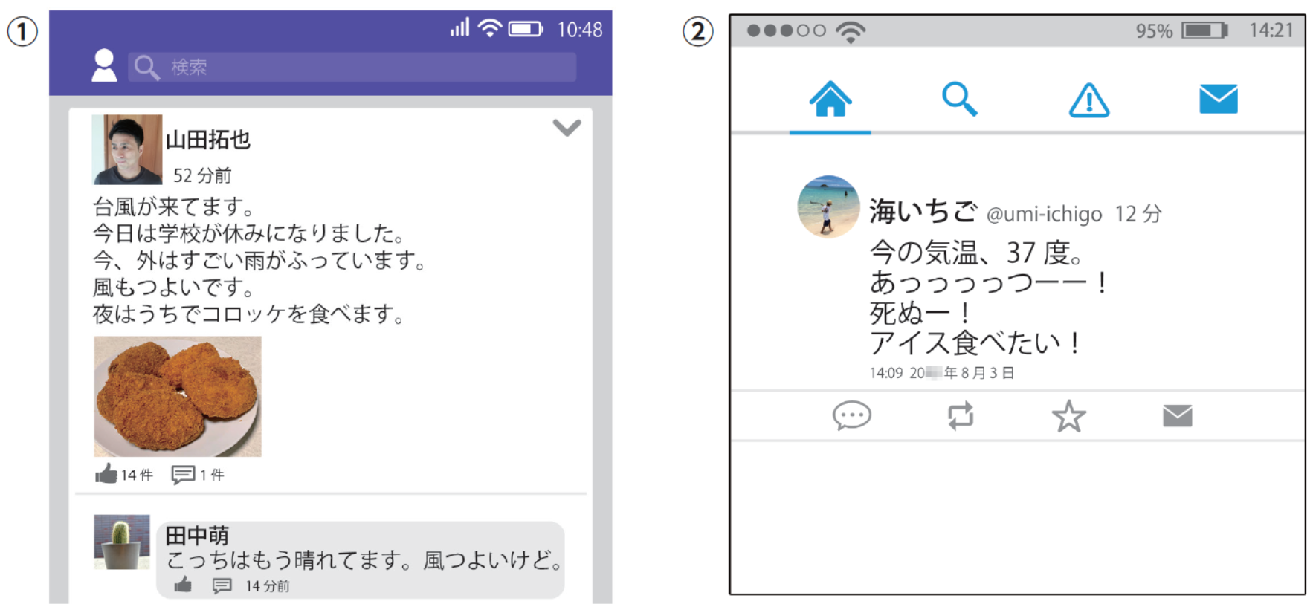
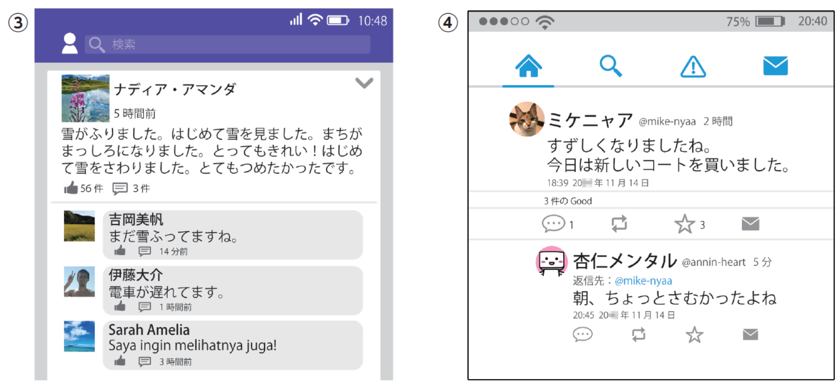

Slide 43




Slide 44
c
d
b
a

Slide 45

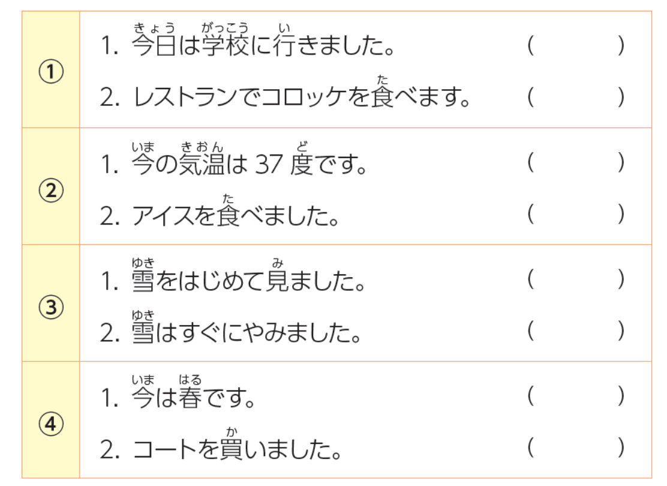

Slide 46
×
×
○
×
○
×
×
○

Slide 47

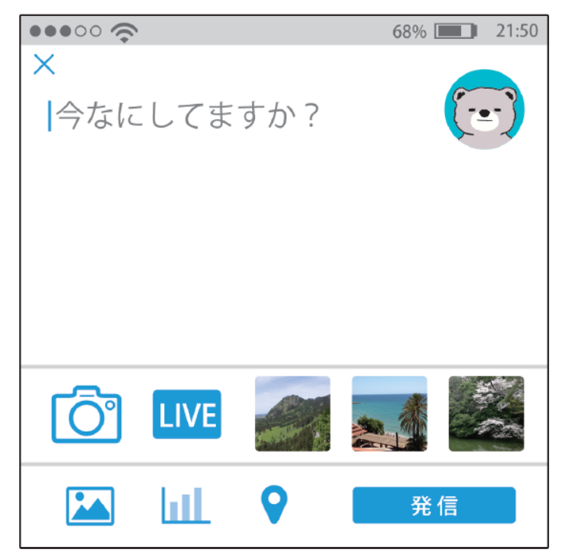

Slide 49


